Slide 1
9. 클래스 : 기능
Java
public class SumTest {
public static void main(String a1[])
{
int a, b, sum;
a = Integer.parseInt(a1[0]);
b = Integer.parseInt(a1[1]);
sum = a + b ; // 두 수를 더하는 부분입니다
System.out.println("두수의 합은 " + sum + "입니다");
}
}

Slide 2
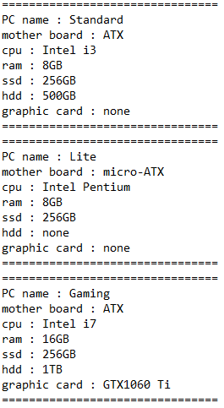
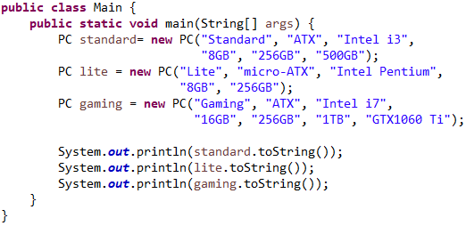
9-1 생성자 오버로딩
문제 설명
실행화면
Main 클래스의 코드와 실행화면이 다음과 같을 때, PC 클래스의 생성자와 메소드를 작성
조건
Main 클래스
PC 클래스 멤버 변수 : String pcname, mboard, cpu, ram, ssd, hdd, gfx 생성자는 오버로딩을 이용하여 3개 작성

Slide 3

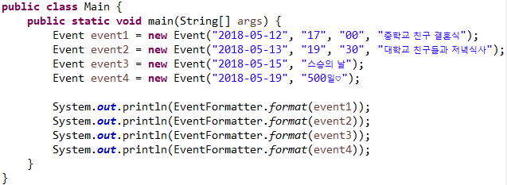
9-2 생성자 오버로딩 + 클래스 메소드
문제 설명
실행화면
Main 클래스를 참고하여 Event 클래스와 EventFormatter 클래스를 작성하시오.
조건
Main 클래스
Event 클래스 – 오버로딩 활용하여 생성자 2개 작성 멤버변수 : String date, hour, minute; - 날짜, 시간 String eventName; - 이벤트 이름
String EventFormatter.format(Event e) : 클래스 메소드

Slide 4
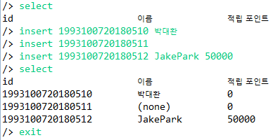
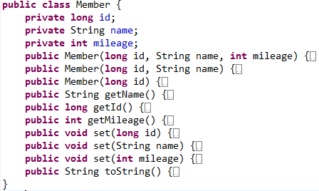
9-3 생성자 오버로딩 + 메소드 오버로딩
문제 설명
멤버십 회원을 조회 및 추가하는 프로그램
조건
Member 클래스 – 회원 정보
Membership 클래스 – 회원 정보 조회 및 추가 Member[] memberList : 전체 회원 정보 (최대 10) void manage() : Scanner 클래스의 readLine() 이용하여 입력, String 클래스의 split() 메소드 활용 (실행화면 참고) “select” : 전체 회원 정보 출력 “insert _ _ _” : 회원 정보 추가 “exit” : 종료
참고 Long.parseLong(String s) : 문자열을 long형으로 변환 Integer.parseInt(String s) : 문자열을 int형으로 변환
실행화면
생성자 오버로딩
메소드 오버로딩

